Slide 1
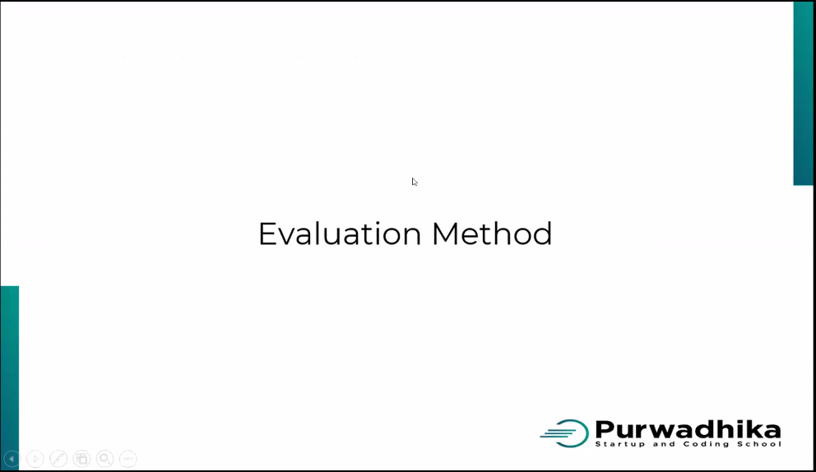

Slide 2
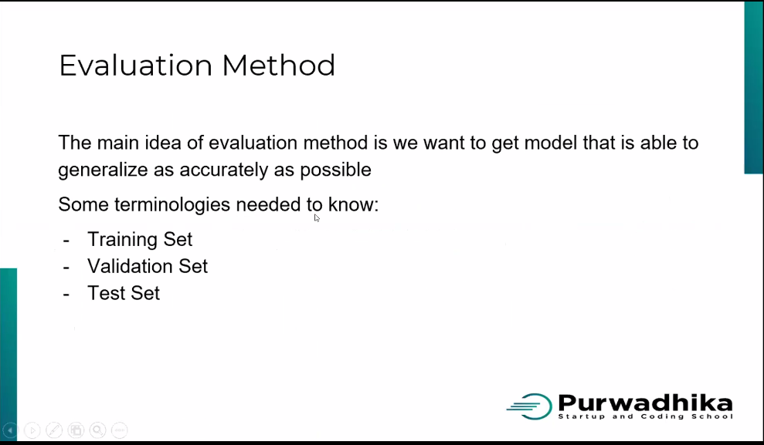
Notes:
Evaluation method: Melakukan evaluasi pada ML untuk meng-generalize data test seakurat mungkin.
Dalam evaluation method, harus membagi data menjadi 3 set:
Training set (materi)
Validation set (ulangan harian)
Test set (ujian akhir)

Slide 3
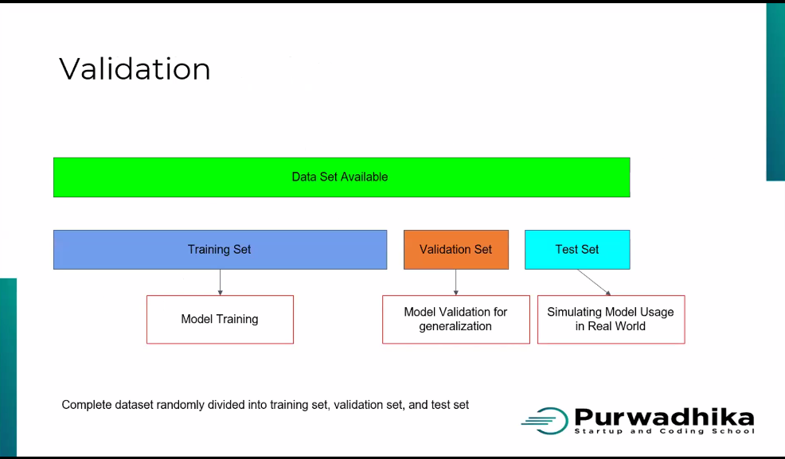
Notes:
Training set : model training
Validation set : model validation, pemilihan model dan pemilihan hyperparameter tuning
Testing set: untuk melihat performa akhir dari model.
Best practice: Jangan pernah pegang test set sampe dilakukan model validation

Slide 4
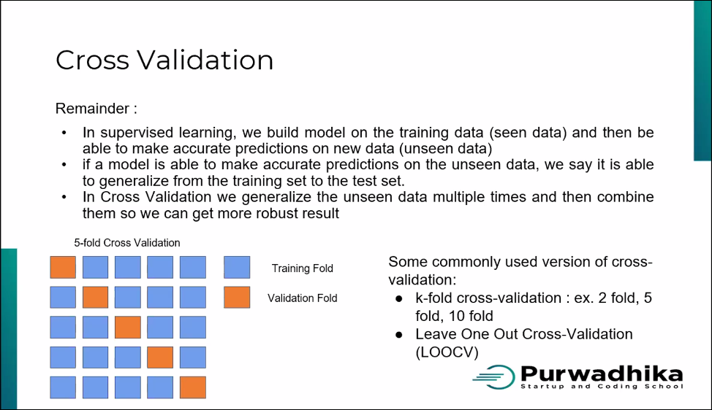
Notes:
Cv = melakukan generalisasi berulang kali secara bergantian dan menggabungkan hasilnya
Cv yg sering digunakan yaitu:
Kfold cv : 3fold, 5fold (semakin byk fold, semakin lama. Jadi 3 aja)
LOOCV

Slide 5
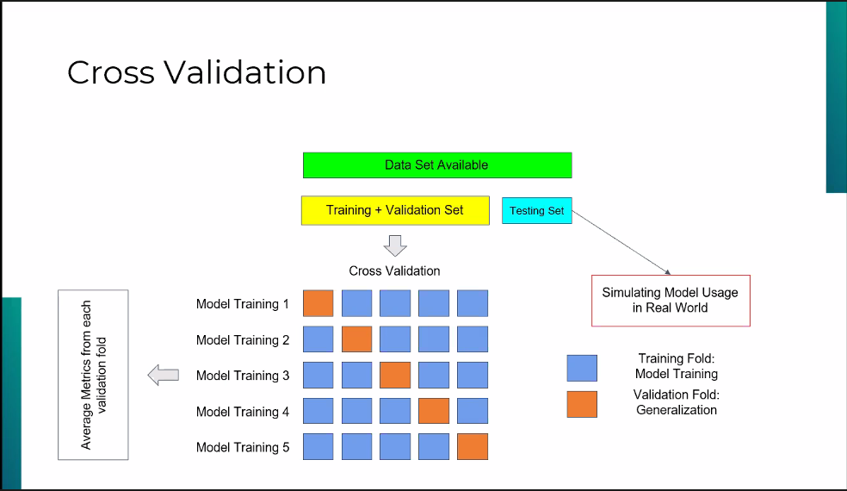
Notes:
Yg diukur apa?
Tergantung metode yg dipakai.
Kalo classifition -> accuracy, recall, precision,
Diliatnya dari per k

Slide 6
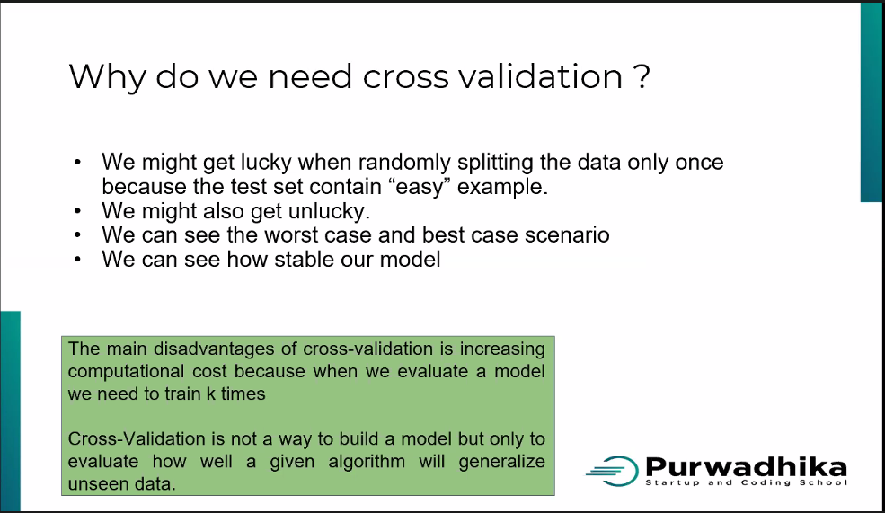
Notes:
Karena jika data di split hanya satu kali, ketika kita mendapatkan data bagus itu kemungkinan hanya keberuntungan
Bisa melihat ML kita konsisten atau engga
Tidak membangun model akhir, namun hanya evaluasi seberapa baik algoritma yg akan dijadikan ML terbaik
(-) meningkatnya proses komputasi alias jadi lama

Slide 7
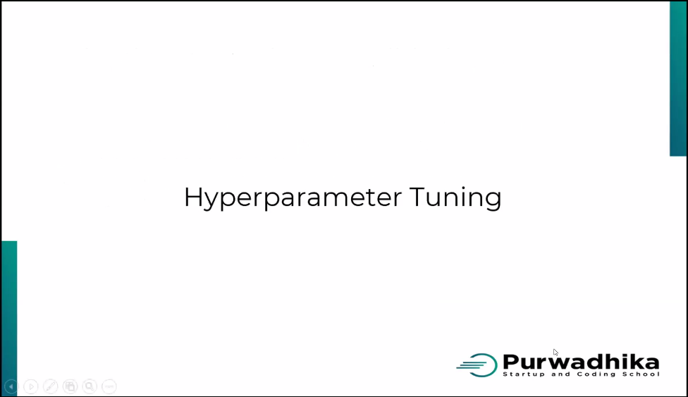

Slide 8
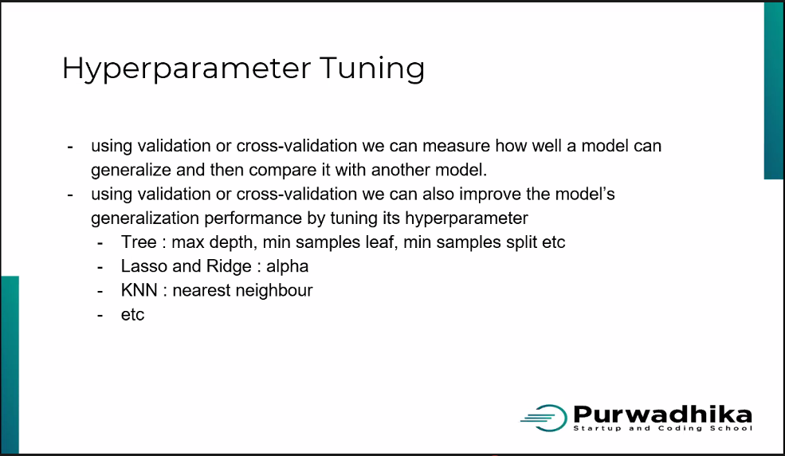
Notes:
Hyperparameter tuning : memilih parameter terbaik dari model yg digunakan
Dtc : sama kayak tree + n_estimator

Slide 9
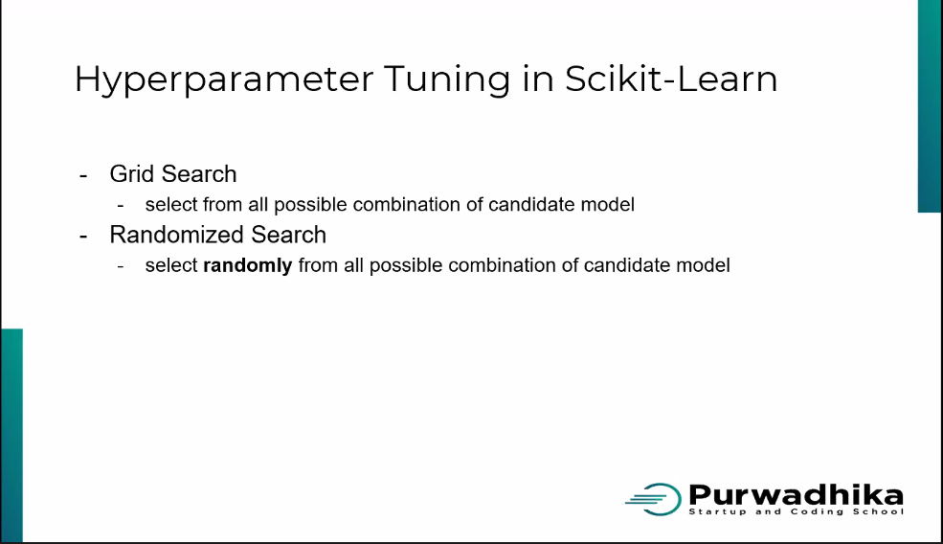
Notes:
Gridsearch: semua kemungkinan parameter dipakai
Randomized : random, jadi ada kemungkinan ada beberapa kombinasi gak kepake tergantung max_itter(semakin gede max_iter, semakin tinggi kemungkinan kombinasi terpakai)

Slide 10
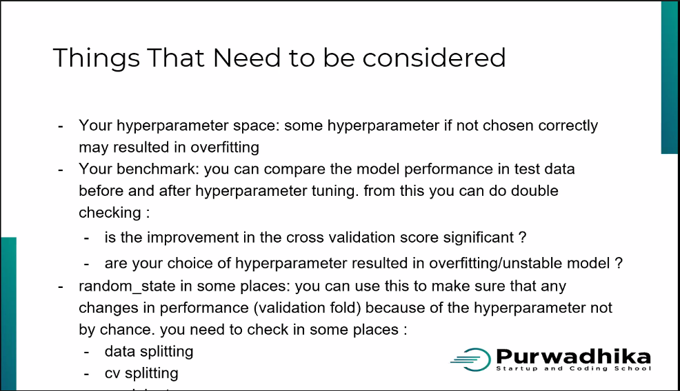
Notes:
Beberapa hal yg harus diperhatikan:
Jika hp yg ditentukan tidak tepat akan menghasilkan overfitting
Tentukan benchmark (model dengan default parameter) untuk membandingkan model performance ML setelah hpt
Perhatikan random state

Slide 11
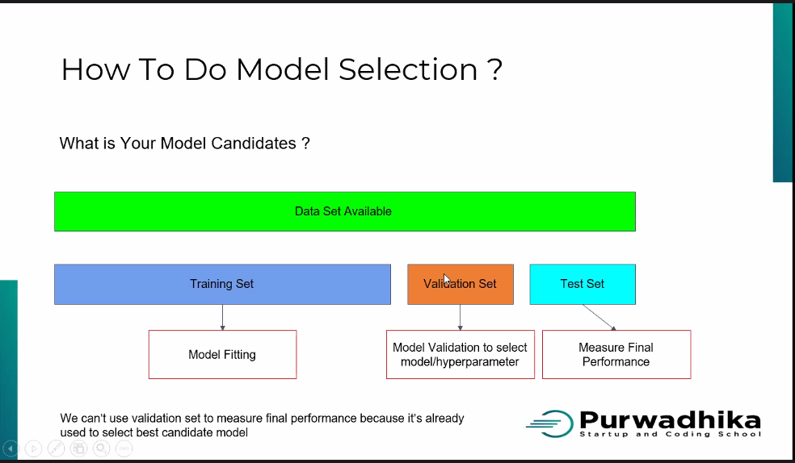
Notes:
Tentukan juga random state

Slide 12
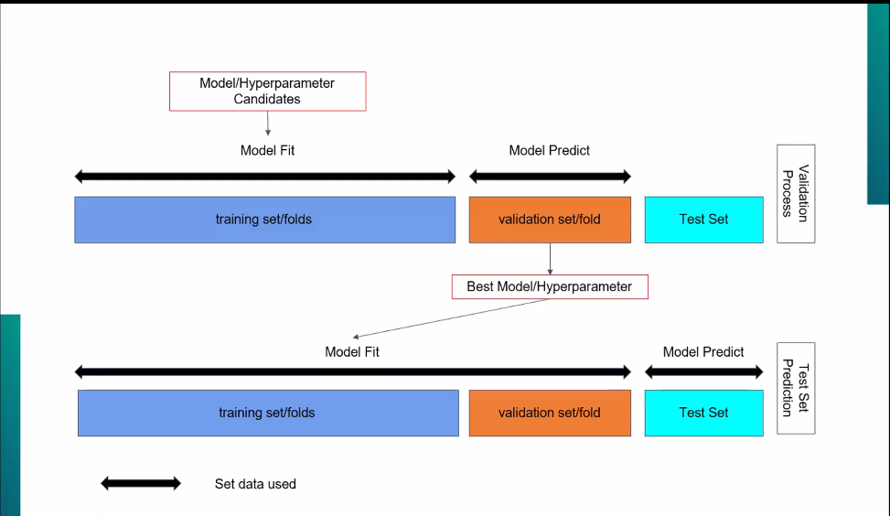
Notes:
Menentukan model terbaik dengan melihat nilai metric tertentu yg disesuaikan dengan model bisnis kita

Slide 13
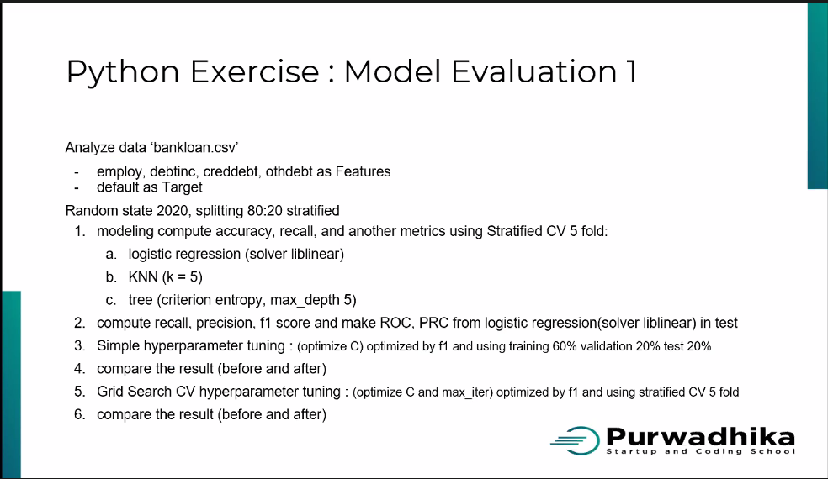

Slide 14
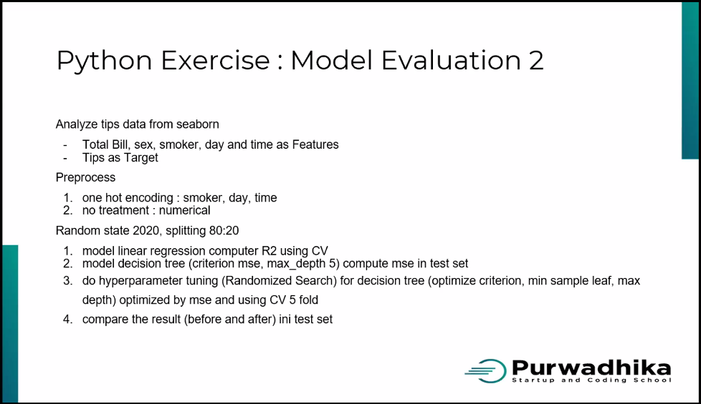

Slide 15
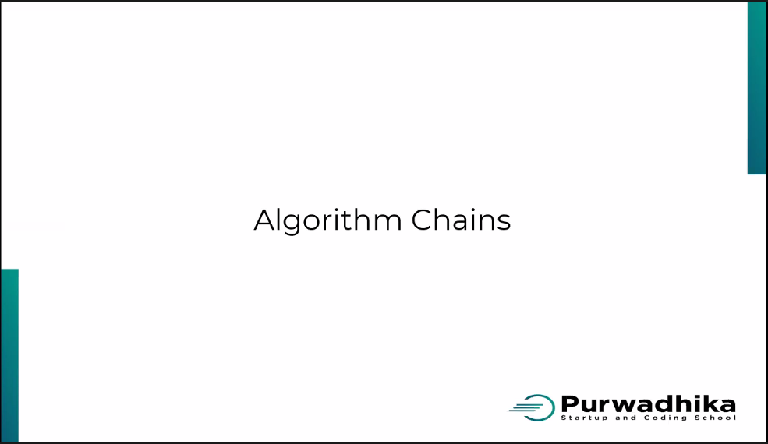

Slide 16
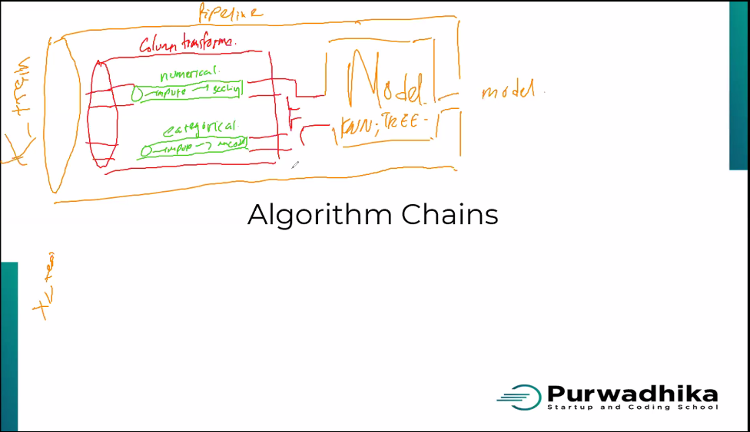

Slide 17
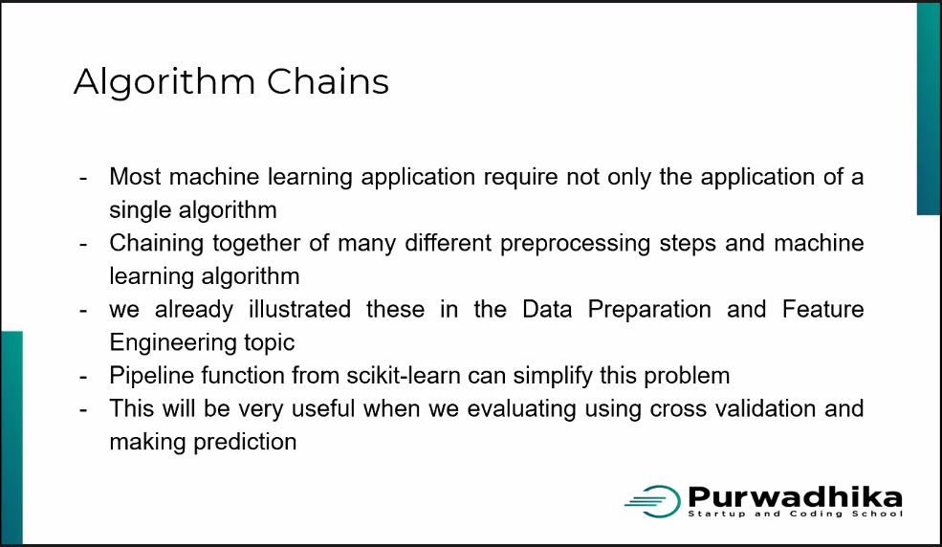
Notes:
Kebanyakan ML tidak dapat berdiri sendiri
Contoh: knn tidak optimal jika tidak dilakukan standardisasi, sedangkan dct malah tidak optimal jika dilakukan standardisasi (lebih baik pake nilai aslinya)

Slide 18
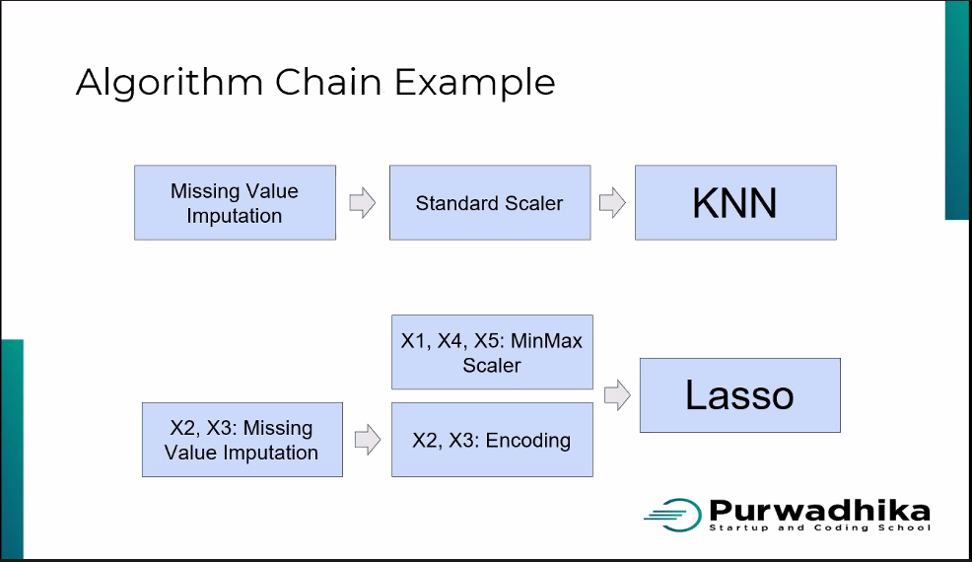
Notes:
Di column transformer

Slide 19
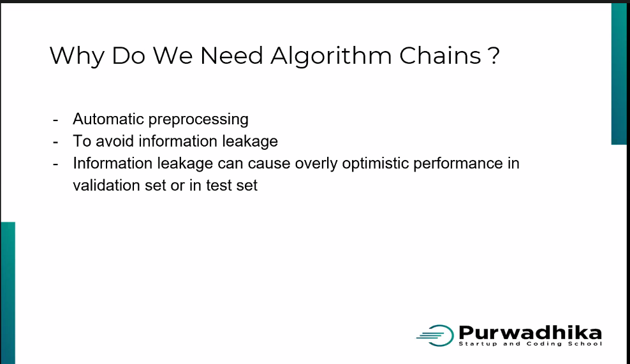
Notes:
Kenapa dibutuhkan algoritm chains/pipeline?
Melakukan preprocessing secara otomatis seperti cross validasi, model selection dan prediksi akhir akan jadi lebih mudah
Untuk menghindari information leakage

Slide 20
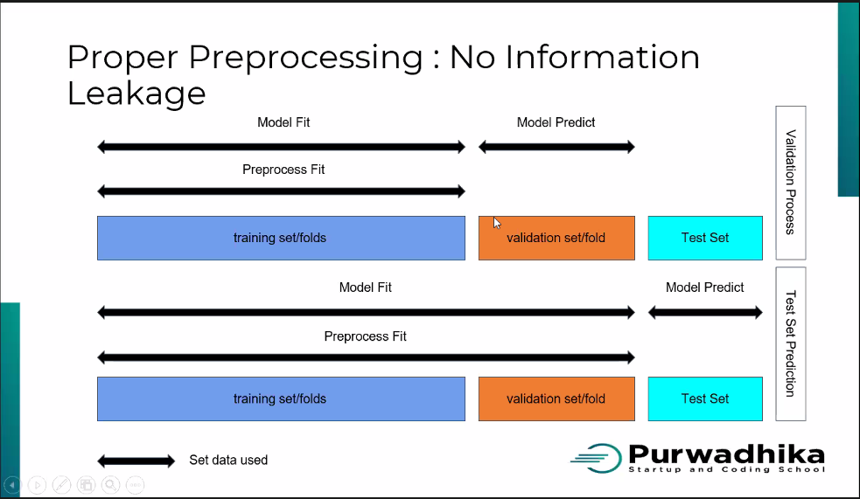

Slide 21
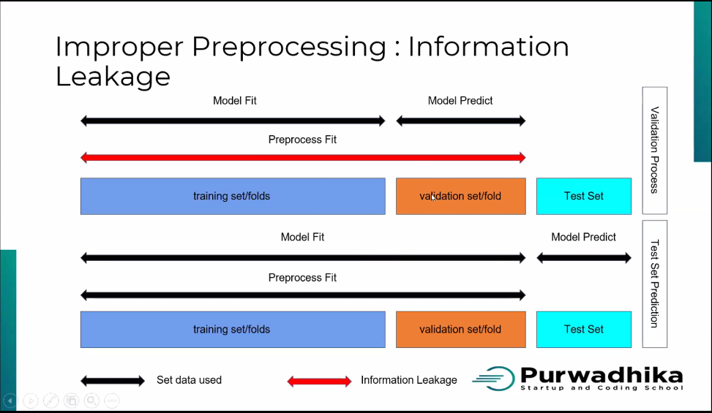

Slide 22
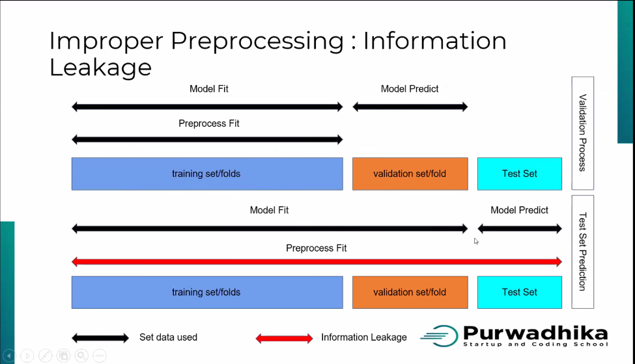

Slide 23
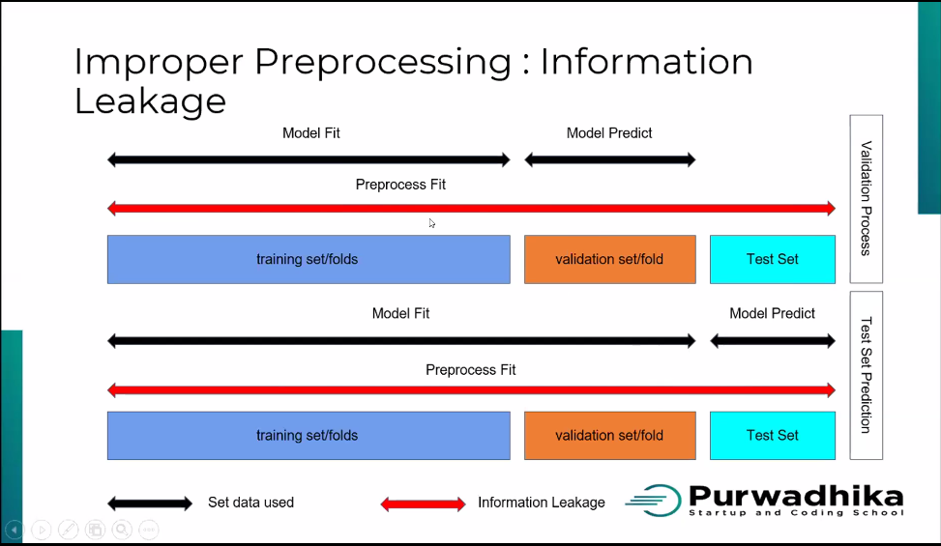

Slide 24
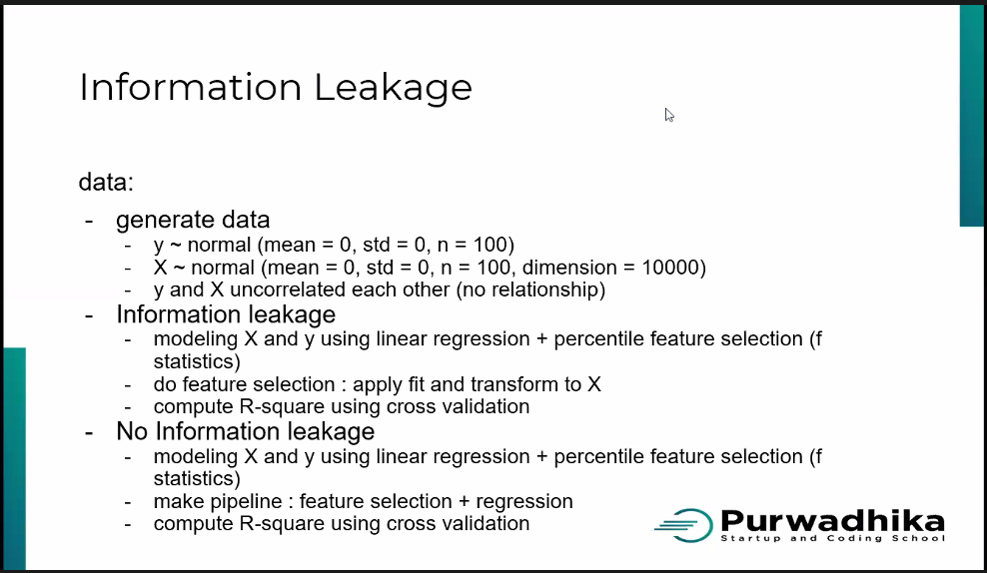

Slide 25
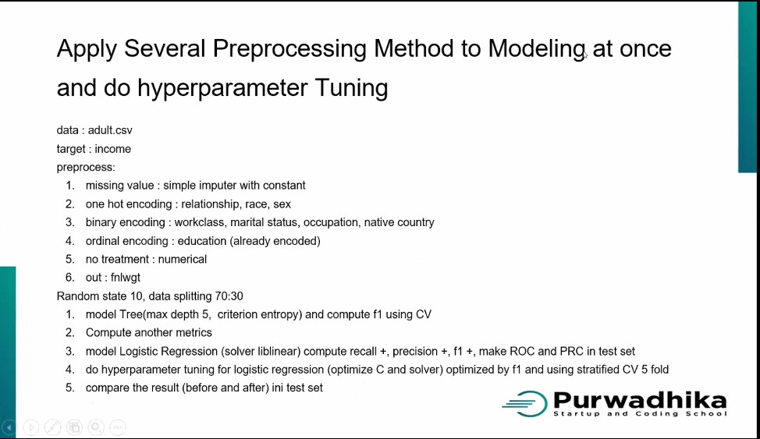

Slide 26
NOTES (final project):
Data untuk visualisasi dan data untuk modelling itu berbeda.
Data untuk visualisasi, impute bisa dilakukan di semua data (termasuk data train dan test set)
Data untuk modelling, impute dilakukan pada train set saja (.fit_transform di train dan .transform di test)

